Slide 1
2022 – Semaine 18 du Lundi 2 au Samedi 7 mai

Slide 2
SCPI OUVERTES : à date chez CNP & BPCE VIE (HORS TEORA BY NWM) & SCPI en direct
SCPI: AEW PATRIMOINE : point marché trimestriel MARS 2022
FIP: SMALT CAPITAL: FIP NEOVERIS CORSE 2013 prorogation de 1 an
FISCALITE: FIP/FCPI: envoi des attestations fiscales 2021
FISCALITE: Vision Patrimoine N°81 Avril 2022 : déclaration des revenus 2021, comment bien gérer son épargne salariale et le webinaire : Est-ce le bon moment pour investir dans l’immobilier locatif ?
Assurance Vie / Valeurs mobilières : VEGA IM : En Direct des Gestions Pilotées T1 2022
Assurance Vie / Valeurs mobilières : VEGA IM : La lettre HEBDO du 25 avril 2022
Semaine 18
2

Slide 3







ACTIONS COMMERCIALES / COLLECTE
SCPI OUVERTES A DATE CHEZ CNP & BPCE VIE (HORS TEORA BY NWM) & SCPI EN DIRECT
SCPI
Semaine 18
3

Slide 4

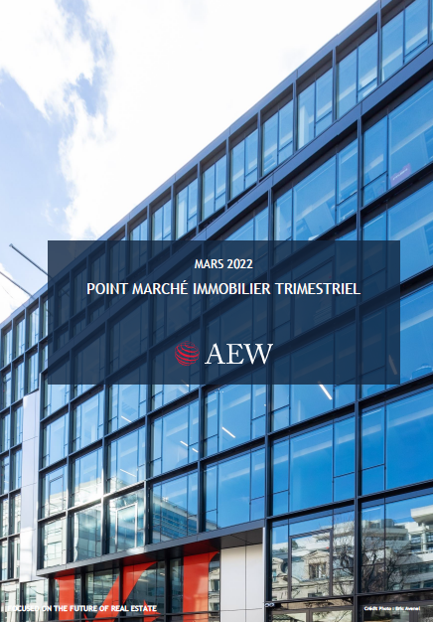

ACTIONS COMMERCIALES / COLLECTE
POINT MARCHE TRIMESTRIEL MARS 2022
MARCHES FINANCIERS
SCPI
Pour le consulter
cliquez sur l’ image →
Semaine 18
4

Slide 5

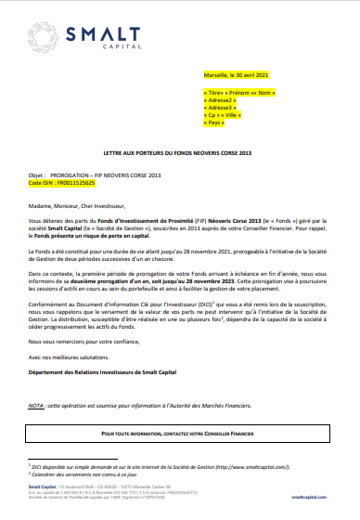
ACTIONS COMMERCIALES / COLLECTE
FIP NEOVERIS CORSE 2013 PROROGATION DE 1 AN
MARCHES FINANCIERS
Le Fonds d'Investissement de Proximité Néoveris Corse 2013 connait sa deuxième prorogation de 1 an , soit jusqu'au 28 novembre 2023.
Retrouvez la lettre aux porteurs pour la consulter
cliquez sur l’ image →
FIP
Semaine 18
5

Slide 6





ACTIONS COMMERCIALES / COLLECTE
ATTESTATIONS FISCALES FIP/FCPI
MARCHES FINANCIERS
L’envoi des attestations fiscales de Seventure, Generis Capital et Odyssée Venture a débuté depuis le début du mois, certaines sont encore en cours d’acheminement.
Pour rappel, les déclarations peuvent dès à présent être remplies sans les justificatifs, qui ne sont pas requis.
Si toutefois , d’ici fin de la semaine prochaine vos clients n’auraient pas reçus leurs justificatifs, merci de vous rapprocher de vos ingénieurs patrimoniaux ou du marché Premium (N.CASSAN) qui centraliseront les demandes et se rapprocheront des sociétés de gestion pour demander la réédition d’un duplicata.
FIP/FCPI
Semaine 18
6

Slide 7


ACTIONS COMERCIALES / TOUS DOMAINES
VISION PATRIMOINE N°81 AVRIL 2022
FISCALITE
Retrouvez les publications du mois de Mars de Vision Patrimoine à la Une :déclaration des revenus 2021, comment bien gérer son épargne salariale et le webinaire : Est-ce le bon moment pour investir dans l’immobilier locatif ?
Accès direct : https://gestionprivee.caisse-epargne.fr/ ou par simple clic sur l’image
Pour la consulter
cliquez sur l’ image →
CLIC
Semaine 18
7

Slide 8

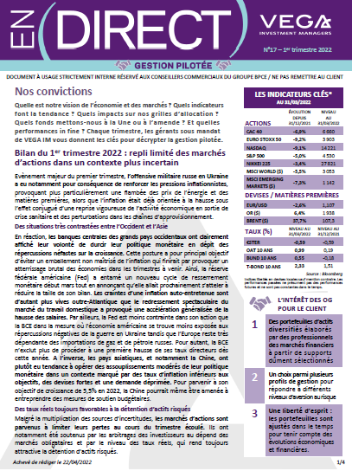
ACTIONS COMERCIALES / TOUS DOMAINES
DIRECT GESTION PILOTEE N°17 T1- 2022
EN
MARCHES FINANCIERS
Pour la consulter
cliquez sur l’ image →
Semaine 18
8

Slide 9


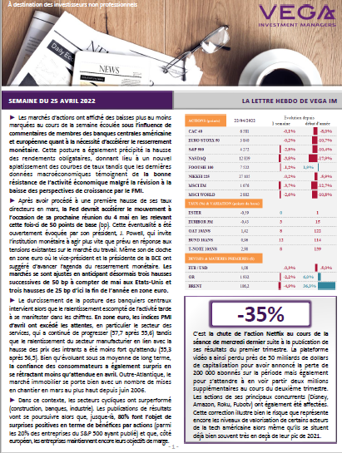
ACTIONS COMMERCIALES / TOUS DOMAINES
LA LETTRE HEBDO DU 25 AVRIL 2022
MARCHES FINANCIERS
Pour la consulter
cliquez sur l’ image →
Semaine 18
9

